Slide 1
§2.3 Duitsland van democratie naar dictatuur
In deze presentatie leer je over:
De Weimarrepubliek
Chaos en inflatie
Welvaart en crisis
Het nationaalsocialisme
De nationaalsocialisten aan de macht
Geweld en onderdrukking
Het kenmerkend aspect: het racistisch en totalitaire karakter van het nationaalsocialisme
© Noordhoff Uitgevers

Slide 2
De Weimarrepubliek
In 1918 werd Duitsland een democratie: de Weimarrepubliek.
Problemen voor de democratie:
Slechte economische situatie na de oorlog
Dolkstootlegende: het verhaal dat Duitsland de Eerste Wereldoorlog had verloren door verraad van democraten (democraten schuldig aan Vrede van Versailles)
Elite niet democratisch
© Noordhoff Uitgevers

Slide 3
Chaos en inflatie
De republiek kampte met geweld van links (in de politiek: voor gelijkheid) en rechts (in de politiek: voor sterke orde en gezag en voor economische vrijheid).
In 1923: Duitsland liep achter met herstelbetalingen -> bezetting Ruhrgebied -> stakingen en bijdrukken van geld -> inflatie (minder waard worden van geld) -> hyperinflatie (enorme inflatie).
© Noordhoff Uitgevers

Slide 4
Welvaart en crisis
Na 1923 kwam een periode van rust en welvaart.
In 1929 maakte een economische crisis daar een einde aan: banken en bedrijven gingen failliet. In 1932 was de helft van de beroepsbevolking werkloos.
De Nationaalsocialistische Duitse Arbeiderspartij (NSDAP) werd populair. Hun leider was Adolf Hitler.
© Noordhoff Uitgevers

Slide 5
Het nationaalsocialisme
Kenmerken nationaalsocialisme:
Antidemocratisch
Totalitair
Verheerlijking van geweld
Extreem nationalistisch
Racistisch
De nazi's (nationaalsocialisten) geloofden in een rassenleer: leer dat er superieure en minderwaardige rassen zouden bestaan.
© Noordhoff Uitgevers

Slide 6
De nationaalsocialisten aan de macht
Bij verkiezingen in 1932 en 1933 werd de NSDAP de grootste partij.
In maart 1933 kreeg Hitler alle macht in handen.
Hij werd führer (leider) van het Duitse volk.
Hitler bestreed de werkloosheid door herbewapening.
© Noordhoff Uitgevers

Slide 7
Geweld en onderdrukking
De NSDAP beschikte over twee gewapende organisaties:
SA (Sturmabteilung), het partijleger van de NSDAP dat straatterreur uitoefende
SS (Schutzstaffel), de elitetroepen van Hitler
Na 1933 sloten de nazi's politieke tegenstanders en andere 'ongewenste' mensen op in concentratiekampen (gevangenkampen).
© Noordhoff Uitgevers

Slide 8
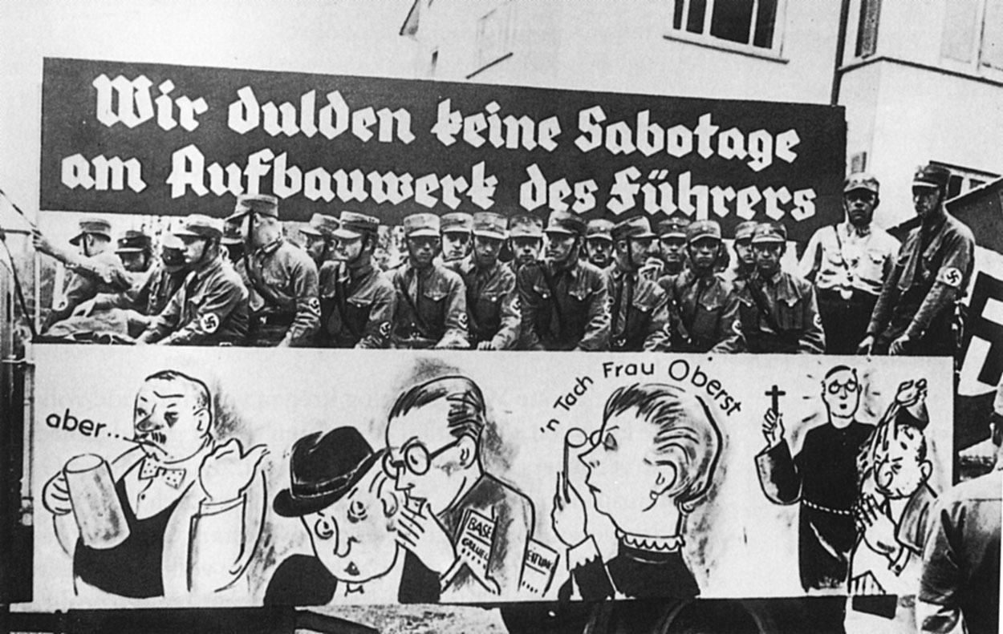
SA-mannen en de tekst 'Wij dulden geen tegenwerking bij het opbouwwerk van de Führer’.
© Noordhoff Uitgevers

Slide 9
Het kenmerkend aspect
Duitsland werd een totalitaire staat.
Middelen om de nazi-ideologie op te dringen:
Ministerie van propaganda
Hitlerjugend en Bund Deutscher Mädel
Massabijeenkomsten
Het racistisch en totalitaire karakter van het nationaalsocialisme is een kenmerkend aspect van de tijd van de wereldoorlogen.
© Noordhoff Uitgevers

Slide 10
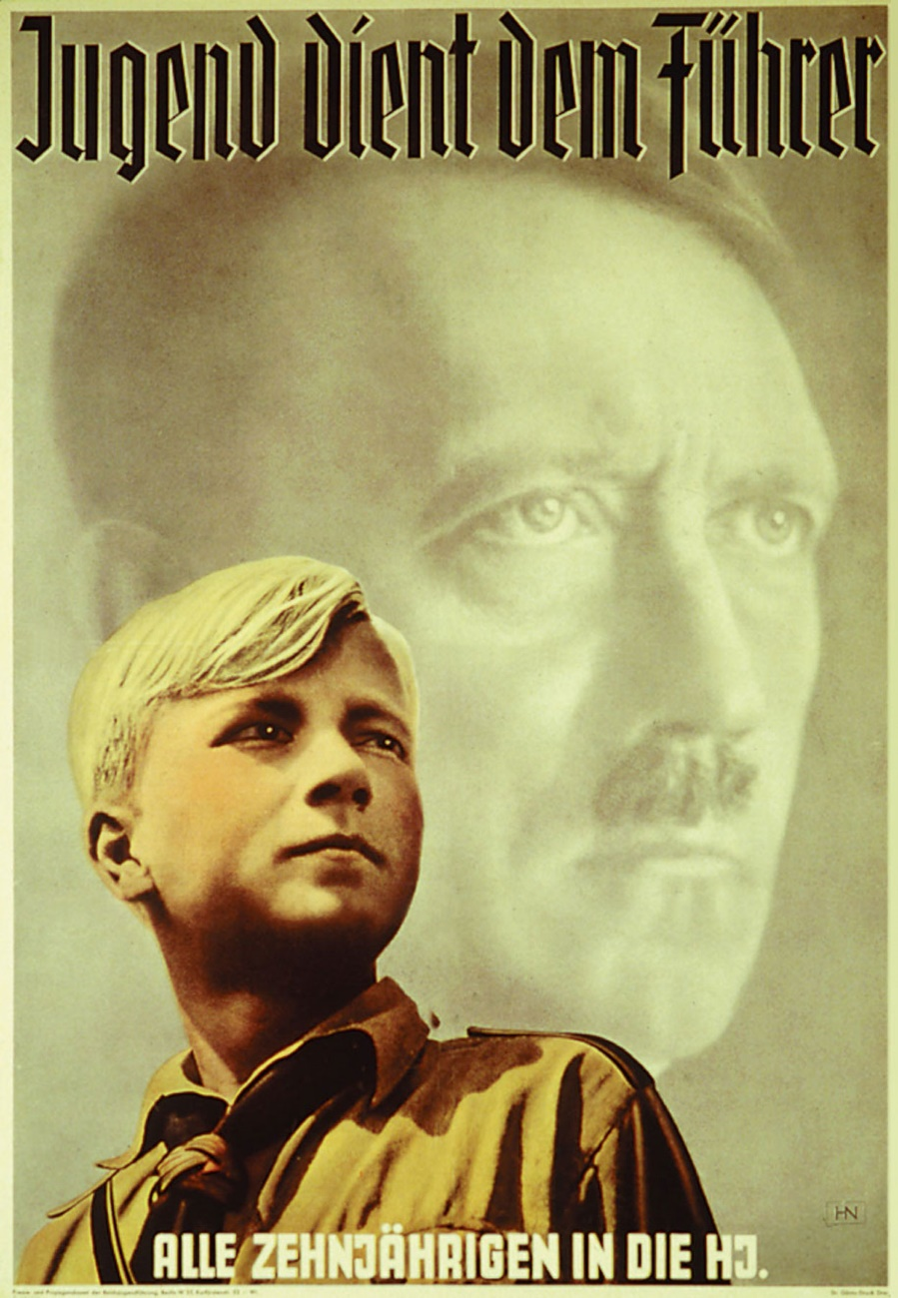
De Hitlerjugend past in een totalitaire staat: via de Hitlerjugend werden jongens opgevoed tot fanatieke nationaalsocialisten.
© Noordhoff Uitgevers

